Slide 1
GESUNDHEITSMANAGEMENT IV
Teil 3b-6
Prof. Dr. Steffen Fleßa
Lst. für Allgemeine Betriebswirtschaftslehre und Gesundheitsmanagement
Universität Greifswald

Slide 2
Gliederung
3 Controlling
3.1 Überblick
3.2 Kosten- und Leistungsrechnung
3.3 Interne Budgetierung
3.3.1 Grundlagen
3.3.2 Verrechnungspreise
3.3.3 Starre und flexible Budgets
3.4 Betriebsstatistik
3.5 Strategisches Controlling

Slide 3
3.4 Betriebsstatistik
Inhalt: Bereitstellung von Kennzahlen für die Koordination und Steuerung des Unternehmens
Kennzahlen: Messgrößen, die in stark verdichteter Form und auf eine relativ einfache Weise über einen betrieblichen Tatbestand informieren
Arten
  absolute Kennzahlen
    z. B. Summen, Mittelwerte (Arithmetisches Mittel, Modus, Median), Abweichungen (Differenzen, absolute Abweichung vom Mittelwert, Standardabweichung und Varianz, Standardisierter Abweichungskoeffizient)
  Verhältniszahlen

Slide 4
Anforderungen an Kennzahlen
Zweckeignung
  Eignung der Information zur Lösung einer gestellten Aufgabe
  sowenig Information wie möglich
Genauigkeit
  Grad der Übereinstimmung mit der Realität
  Präzision der Information (Bezeichnung, Abgrenzung, Bewertung im Zeitverlauf)
Aktualität
  Zeitnähe
  zeitlicher Abstand zwischen frühest möglicher Ermittlung und dem zugrunde liegenden Bezugszeitpunkt bzw. -zeitraum
Kosten-Nutzen-Relation
  Gegenüberstellung der Kosten für die Beschaffung und des Nutzens aus der Verwertung der Information

Slide 5
Beispiele (Ist, Plan, Entwicklung)
Kennzahlen des medizinischen Controllings
  Fallzahlen
  Top-10 (Fallzahlen)
  Pflegetage
  Case Mix
  Case Mix Index
  Zahl / Anteil der Über- bzw. Unterschreiter der Grenzverweildauer
  Infektionsraten
  Mortalitätsraten
  Belegung
  ...

Slide 6
Beispiele (Ist, Plan, Entwicklung)
Kennzahlen des Finanzcontrollings
  Fallkosten (Durchschnitt, Untere / obere Grenzverweildauer)
  Top-10 (Umsatz, ABC-Analyse)
  Aufwand/Erfolg
  Budget, Budgetabweichungen
  Selbstkosten
  Bilanz- bzw. GuV-Kennzahlen
  …
Kennzahlen des Materialcontrollings
  Umschlagsdauer, Umschlagshäufigkeit
  Durchschnittlicher Lagerbestand
  Top-10 (ABC-Analyse)
  …

Slide 7
Beispiele (Ist, Plan, Entwicklung)
Kennzahlen des strategischen Controllings
  Marktanteil
  Anmeldung von Patenten
  Zahl der Promotionen, Habilitationen, Publikationen
  …
Kennzahlen des Personalcontrollings
  Mitarbeiterzahl und –struktur
  Fehlstundenstatistik
  Fluktuation
  Arbeitsstunden pro Case Mix
  Anteil spezifischer Personalgruppen an Gesamtmitarbeiterzahl
  Anteil spezifischer Personalgruppen an Gesamtpersonalkosten
  Fortbildungen
  …

Slide 8
Beispiele (Ist, Plan, Entwicklung)
Kennzahlen des Investitions- und Anlagencontrollings
  Anlagenintensität (Anlagevermögen zu Bilanzsumme, Anlagekosten zu Umsatz)
  Auslastungsgrad
  Durchschnittliches Lebensalter
  Wartungsintensität
  …

Slide 9
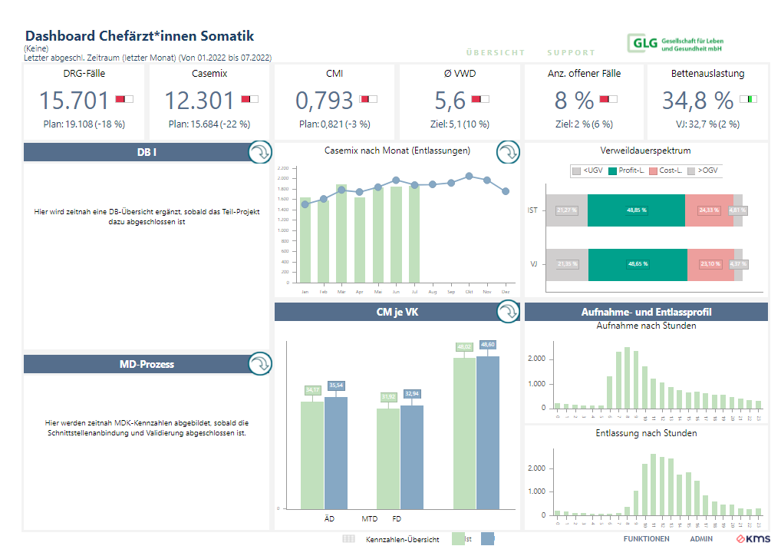
Berichtswesen

Slide 10
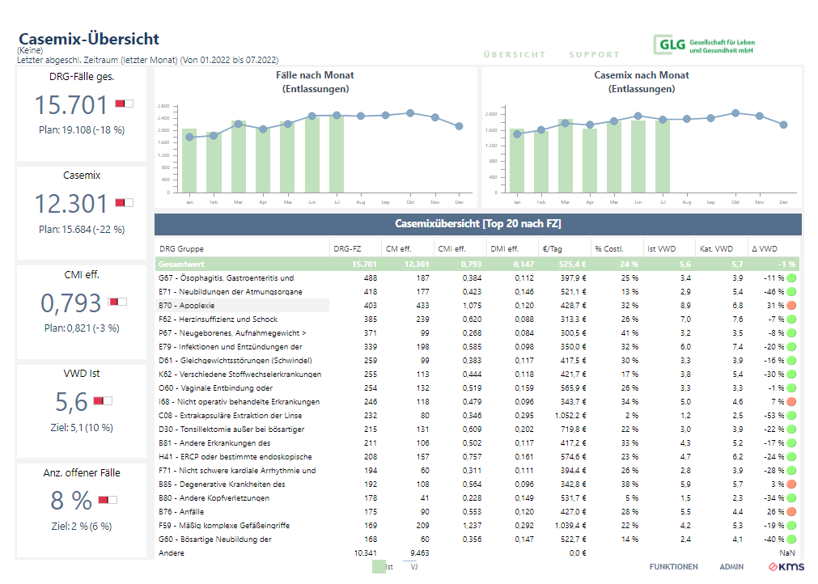
Berichtswesen

Slide 11
Kennzahlensysteme
Problem:
  eine Kennzahl allein sagt wenig aus
  Beispiel: durchschnittliche Personalkosten können auch von niedrigem Fachkräfteanteil kommen
Definition:
  geordnete Gesamtheit von Kennzahlen, die in sachlich sinnvoller Beziehung zueinander stehen, sich gegenseitig ergänzen und als Gesamtheit dem Zweck dienen, den Betrachtungsgegenstand möglichst ausgewogen und vollständig zu erfassen
Verdichtung:
  Informationsverdichtung ist Informationsvernichtung
  Ziel: Aufbau eines Kennzahlensystems mit mehreren Dimensionen

Slide 12
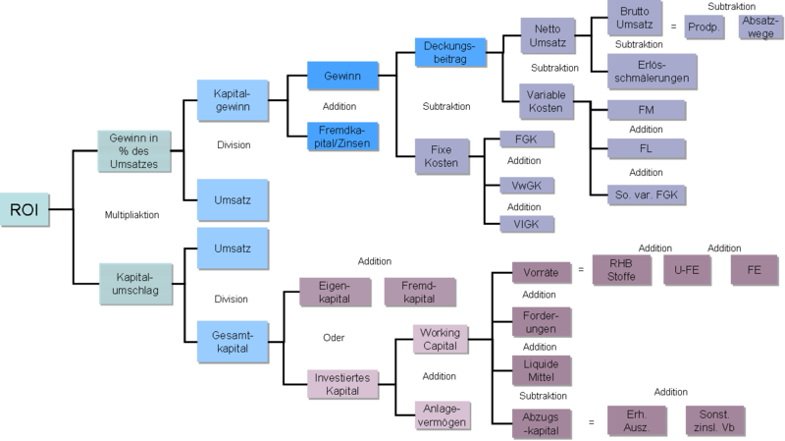
ROI-Treiberbaum von Du-Pont

Slide 13
ROI-Treiberbaum von Du-Pont
Welches Kennzahlensystem sollten Betriebe verwenden, die keine ROI-Maximierung als Oberziel haben?
Welches Kennzahlensystem sollten Betriebe verwenden, bei denen ROI-Maximierung nur eine Zieldimension ist?
Wo spiegeln sich langfristige Erfolgspotentiale wieder?

Slide 14
Zusammenfassung:
Ansatzpunkte des Operativen Controllings

Slide 15
Zusammenfassung:
Ansatzpunkte des Operativen Controllings

Slide 16
Bench-Marking
Inhalt: Vergleich von Decision Making Units (Unternehmen, Abteilungen, Prozesse,…) mit den jeweils „Klassenbesten“
Problem: bei unterschiedlichen Output-Dimensionen ist ein Vergleich ausgesprochen schwierig
Lösung: DEA
  vgl. GM I

Slide 17
Gliederung
3 Controlling
3.1 Überblick
3.2 Kosten- und Leistungsrechnung
3.3 Interne Budgetierung
3.3.1 Grundlagen
3.3.2 Verrechnungspreise
3.3.3 Starre und flexible Budgets
3.4 Betriebsstatistik
3.5 Strategisches Controlling

